Slide 1
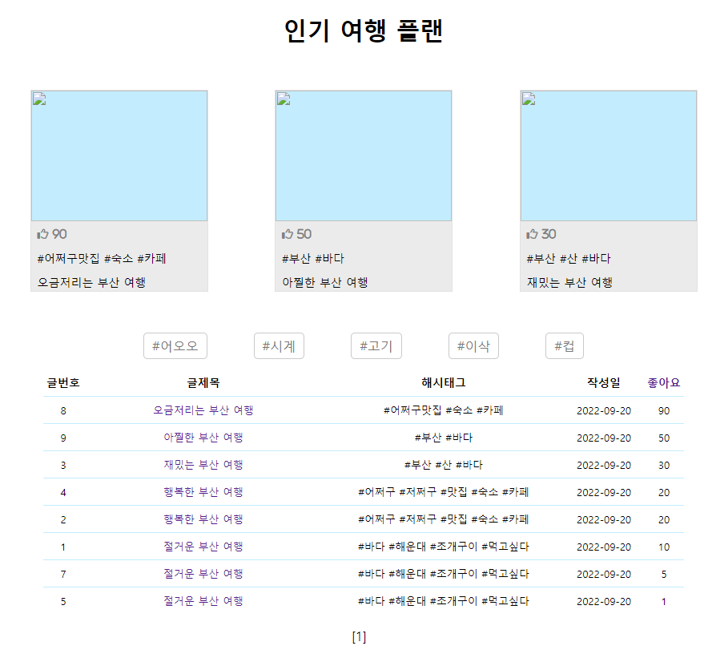
전체
20대
30대
40대
50대
남
여
CREATE OR REPLACE VIEW topView
as
SELECT
P.P_ROWNUM, P.P_TITLE, P.T_NAMELIST, P.P_LIKE,
M.M_BIRTHYEAR, M.M_GENDER
FROM PLANINFO P, MEMBERINFO M
WHERE P.M_NICKNAME = M.M_NICKNAME;
위 버튼 클릭 -> 위 조건 like많은 순으로 top3 출력
CREATE TABLE TAGLIST (
T_NAME VARCHAR2(30) NOT NULL,
T_HIT NUMBER NOT NULL
);
- 태그 클릭 -> 아래 해당 태그가 포함된 게시글 출력
CREATE OR REPLACE VIEW boardView
AS
SELECT p_rownum
, p_title
, t_namelist
, p_regdate
, p_like
FROM planinfo;

Slide 2
인기 순위
create table likeinfo (
p_rownum number(10) NOT NULL,
m_nick VARCHAR2(50) NOT NULL,
m_agerange NUMBER(4) NOT NULL,
m_gender NUMBER(1) NOT NULL
);
// 성별 별
Select count(p_rownum), p_rownum from likeinfo
group by p_rownum, m_gender
having m_gender=1
Order by count(p_rownum) desc;
// 나이별
select count(p_rownum), p_rownum from likeinfo
group by p_rownum, m_agerange
having age=2
order by count(p_rownum) desc;
// 전체 인기 순위
select count(p_rownum)
, p_rownum
from likeinfo
group by p_rownum
order by count(p_rownum) desc;
// rs.next 첫째 줄만 출력

Slide 3
likeInfo insert/delete 시 -> delete 다음 페이지
Planinfo
public int updateLike(int rownum, Boolean true){
// true 시 insert , false 시 delete
if(true) i = 1; else i=-1
sql = “update planinfo set p_like=plike”+i+”where p_rownum=?”
}
LikeInfo
// memberinfo 필요
Public int insertLike(MemberInfo member, int rownum){
//planinfo 객체 선언 + 혹은 jsp에서 planinfo 객체 선언
// planinfo.updateLike(rownum, true); 추가 시 planinfo도 갱신
// p_rownum, m_nickname, m_agerange, m_gender
sql = “insert into likeinfo values(?,?,?,?)”
Calendar date = Calendar.getInstance();
int year = date.get(Calendar.YEAR);
age = (memberinfo.getm_age() – year)/10;
}

Slide 4
LikeInfo
Public int deleteLike(String nick, int rownum){
//planinfo 객체 선언 + 혹은 jsp에서 planinfo 객체 선언
// planinfo.updateLike(rownum, false); 삭제 시 planinfo도 갱신
sql = “delete from likeinfo where p_rownum=?, m_nickname=?”}

